Slide 1
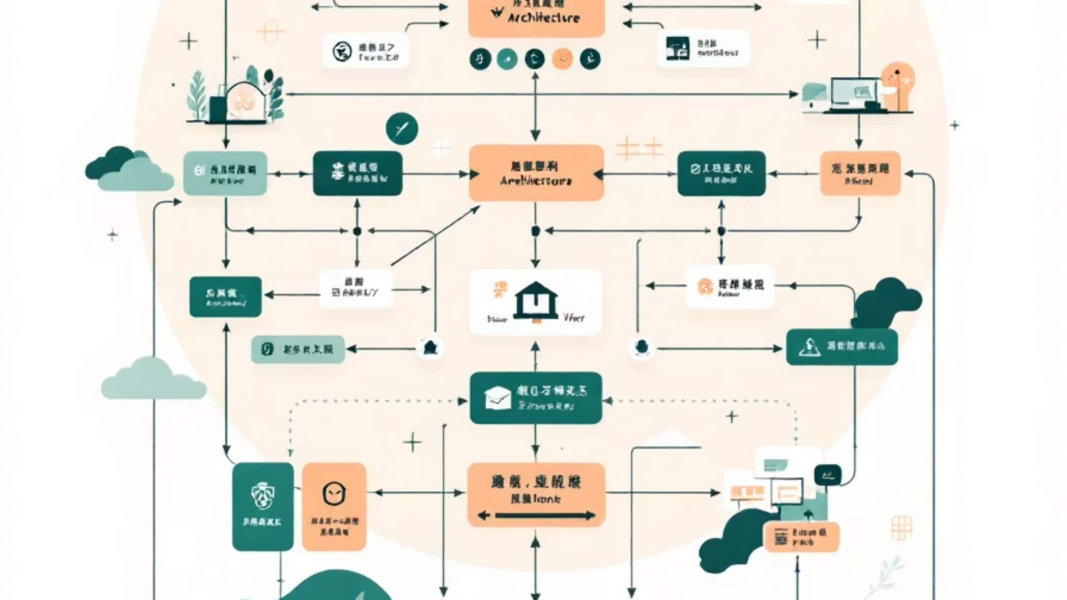
Introducción al estándar TOGAF
Ayda Castro – Johan Tamara – Natalia Forero

Slide 2




Componentes principales
¿Qué es TOGAF?
¿Quién lo desarrollo?
El Estándar TOGAF es el estándar de Arquitectura Empresarial más destacado y confiable, garantizando la coherencia de estándares, métodos y comunicación entre los profesionales de la Arquitectura Empresarial.
El Estándar TOGAF es desarrollado y mantenido por miembros del Foro de Arquitectura de The Open Group. El desarrollo original del Estándar TOGAF, Versión 1, en 1995, se basó en el Marco de Arquitectura Técnica para la Gestión de la Información (TAFIM) del Departamento de Defensa de los Estados Unidos. Partiendo de esta sólida base, el Foro de Arquitectura de The Open Group ha desarrollado sucesivas versiones del estándar, cada una publicada en su sitio web.
¿Cómo ayuda el TOGAF?
El Estándar TOGAF, 10.ª Edición, facilita la adopción de las mejores prácticas. Le mostrará dónde encontrar conceptos universales y duraderos, así como las mejores prácticas comprobadas, y también le indicará dónde buscar nuevas ideas emergentes.

Slide 3

Componentes principales
¿Por qué utilizar el estándar TOGAF como marco para la arquitectura empresarial?
¿Quién se beneficiaría del uso del estándar TOGAF?
El estándar TOGAF beneficia a las organizaciones que buscan apoyar la transformación del negocio mediante una Arquitectura Empresarial. Facilita el flujo integrado de información, promueve el uso de sistemas abiertos con menor riesgo, y ayuda a las empresas a adaptarse a los cambios del mercado y a la transformación digital, mejorando así su propuesta de valor a los clientes.
Su aplicación da como resultado una Arquitectura Empresarial consistente, que refleja las necesidades de las partes interesadas, aplica las mejores prácticas y considera debidamente tanto los requisitos actuales como las necesidades futuras percibidas de la empresa.
¿Cuándo se debe realizar la arquitectura empresarial?
Para obtener el máximo beneficio de la Arquitectura Empresarial, esta debe implementarse en las primeras etapas y durante todo el proceso de cambio para ayudar a los responsables de la toma de decisiones a comprender las implicaciones de sus decisiones. Sin esta comprensión, se pueden cometer errores costosos y la Arquitectura Empresarial no alcanza su máximo potencial.

Slide 4

Conceptos básicos
Empresa
Arquitectura empresarial
En TOGAF, una empresa es cualquier conjunto de organizaciones con objetivos comunes, que puede ir desde una corporación completa, una división, una agencia gubernamental, un departamento, una red de organizaciones distribuidas, hasta alianzas, consorcios o cadenas de suministro que colaboran para lograr resultados compartidos.
la arquitectura empresarial es optimizar en toda la empresa el legado a menudo fragmentado de procesos (tanto manuales como automatizados) en un entorno integrado que responda al cambio y respalde la entrega de la estrategia comercial.
Marco arquitectura
Un marco de arquitectura es una estructura fundacional, o un conjunto de estructuras, que permite desarrollar una amplia gama de arquitecturas diferentes. Debe incluir un método para describir tanto el estado inicial como el objetivo de la empresa, en términos de un conjunto de componentes básicos que muestren cómo estos se integran y planifiquen la evolución desde el estado inicial hasta el objetivo.

Slide 5


Beneficios y Objetivos - Marco TOGAF
Beneficios
Objetivos
Respuesta rápida al cambio y apoyo a la agilidad empresarial alineada con la estrategia de la organización
Proporcionar un modelo detallado de los productos del trabajo arquitectónico.
Transformación organizacional, adopción de nuevas tendencias en negocios y tecnología
Impulsar la coherencia en los resultados creados al seguir el ADM
Menores costos operativos del negocio
Proporcionar una lista de verificación completa de los resultados de arquitectura que podrían crearse
Organización más ágil
Reducción de la complejidad en los negocios y las TI
Reducir el riesgo de brechas dentro del conjunto final de entregables de arquitectura
Maximizar el retorno de la inversión en negocios y TI existentes
Ayudar a una empresa a establecer conceptos, términos y resultados de arquitectura estándar.
Su propósito principal es ayudar a las organizaciones a diseñar, planificar, implementar y gobernar una arquitectura empresarial efectiva que alinee los procesos de negocio con las tecnologías de información.

Slide 6


Estructura ADM
Descripción General
El TOGAF ADM describe un método para desarrollar y gestionar el ciclo de vida de una arquitectura empresarial y constituye el núcleo del estándar TOGAF.
Integra elementos del Estándar TOGAF, así como otros activos arquitectónicos disponibles, para satisfacer las necesidades comerciales de una organización.
Enterprise Continuum
El Continuum Empresarial es un marco que apoya la ejecución del ADM al organizar y clasificar recursos arquitectónicos (descripciones, modelos, patrones y estándares), tanto internos de la organización como de la industria.
Architecture Repository
El Repositorio de Arquitectura reúne los recursos que el arquitecto debe considerar durante el ADM. Su contenido se define mediante procesos de gobernanza de arquitectura, evaluando recursos internos y externos relevantes.

Slide 7

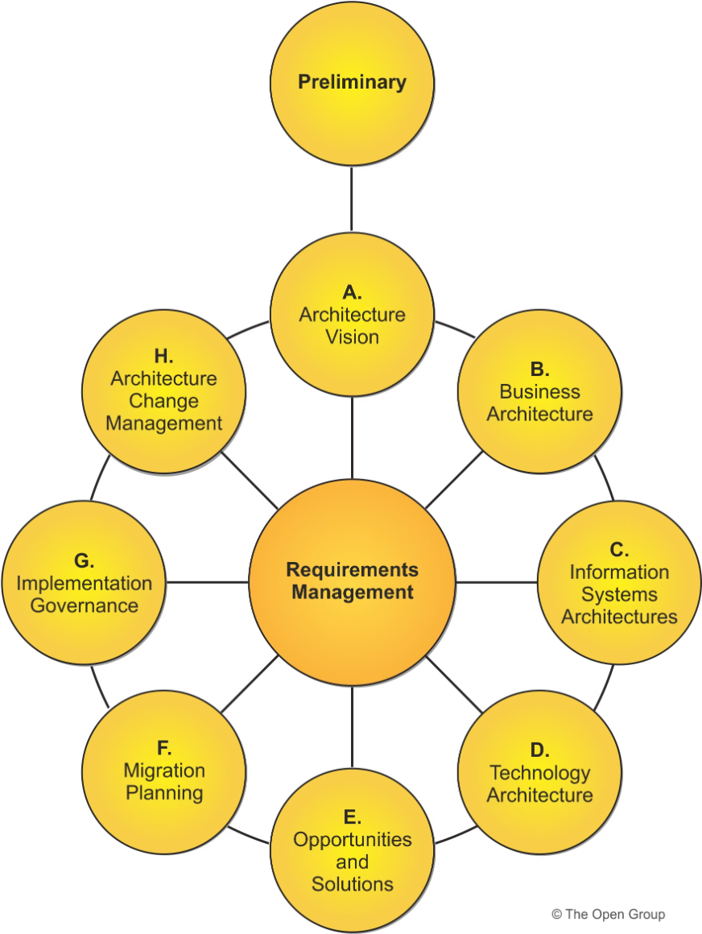
Ciclo de desarrollo de la arquitectura
Estructura básica
Puntos clave
El ADM es iterativo, a lo largo de todo el proceso, entre fases y dentro de las fases.
Para cada iteración del ADM, se debe tomar una nueva decisión en cuanto a amplitud de la cobertura, nivel de detalle, extensión del periodo de tiempo y los activos arquitectónicos que se aprovecharan.
Las decisiones deben basarse en una evaluación práctica de la disponibilidad de recursos y competencias, y del valor que se puede esperar realistamente que la empresa obtenga del alcance elegido del trabajo de arquitectura.
Como método genérico, el ADM está destinado a ser utilizado por empresas en una amplia variedad de geografías diferentes y aplicado en diferentes sectores verticales/tipos de industrias.

Slide 8

Fases del ADM
Fase del ADM
Fundamento de Seguridad / Propósito
Actividades Clave para la Coherencia y Adaptabilidad
Preliminar
Capacidad y Gobernanza: Integrar seguridad desde el inicio del marco arquitectónico.
Preliminar: Definir alcance, sistemas impactados y requisitos normativos; adaptar procesos y controles de seguridad.
A: Visión de la Arquitectura
Visión: Obtener respaldo directivo y alinear negocio con políticas de seguridad.
Visión: Crear visión de arquitectura, incluir planes de continuidad y definir criticidad de sistemas.
B: Arquitectura de Negocios
Negocio: Identificar riesgos, activos y valor a proteger.
Negocio: Identificar activos, amenazas, roles y custodios; valorar riesgos y pérdidas potenciales.
C: Arquitecturas de Sistemas de Información (Datos y Aplicaciones)
Datos y Aplicaciones: Diseñar seguridad desde el origen en información y componentes.
Datos y Aplicaciones: Clasificar información, diseñar accesos seguros, diagramar seguridad de datos y definir fallos seguros.
D: Arquitectura de Tecnología
Tecnología: Garantizar infraestructura segura y disponible.
Tecnología: Medir eficacia de seguridad, regular consumo de recursos y aplicar mitigaciones (autenticación, autorización, cifrado).
E: Oportunidades y Soluciones
Oportunidades y Soluciones: Priorizar mitigaciones y reutilizar recursos de seguridad.
Oportunidades y Soluciones: Consolidar brechas de seguridad, reutilizar soluciones y definir estrategia de migración inicial.
F: Planificación de la Migración
Migración: Justificar costos de seguridad por el valor que aporta.
Migración: Valorar paquetes de trabajo, finalizar plan de implementación y definir parámetros de despliegue seguro.
G: Gobernanza de la Implementación
Gobernanza: Verificar cumplimiento y mitigar riesgos residuales.
Gobernanza: Revisar cumplimiento de seguridad en proyectos, usar checklists y monitorear riesgos residuales.
H: Gestión del Cambio de la Arquitectura
Gestión del Cambio: Adaptar seguridad ante nuevas amenazas y regulaciones.
Gestión del Cambio: Incluir nuevos requisitos regulatorios, documentar lecciones aprendidas y gestionar riesgos en ciclos futuros.

Slide 9


Adaptación del ADM
El ADM es un método genérico para el desarrollo de arquitectura, diseñado para abordar la mayoría de los requisitos del sistema y de la organización. Sin embargo, a menudo será necesario modificarlo o ampliarlo para adaptarlo a necesidades específicas. Una de las tareas previas a la aplicación del ADM es revisar sus componentes para comprobar su aplicabilidad y adaptarlos a las circunstancias de cada empresa. Esta actividad puede generar un ADM específico para cada empresa.
Otras posibles razones para querer adaptar el ADM incluyen:
El ADM es uno de los muchos procesos corporativos que conforman el modelo de gobierno corporativo
Es complementario y apoya otros procesos de gestión de programas estándar, como los de autorización, gestión de riesgos, planificación y presupuestación empresarial, planificación del desarrollo, desarrollo de sistemas y adquisiciones.
El ADM está siendo obligatorio para el uso de un contratista principal o líder en una situación de subcontratación y debe ser adaptado para lograr un compromiso adecuado entre las prácticas existentes del contratista y los requisitos de la empresa contratante.

Slide 10
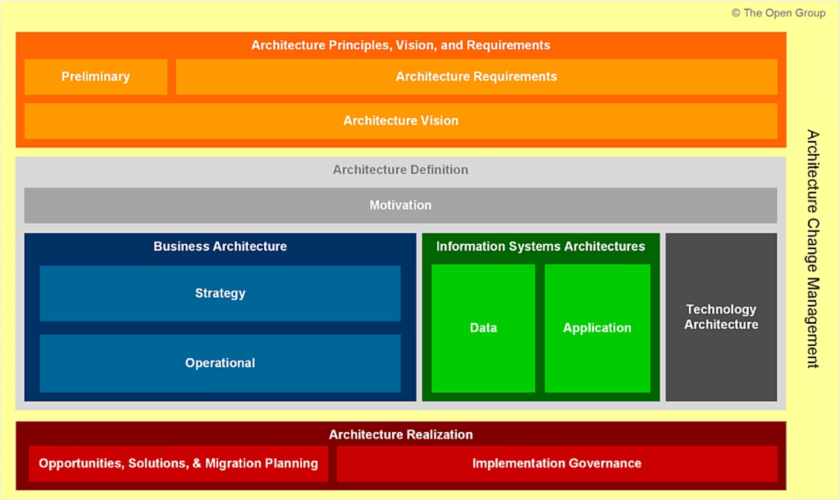
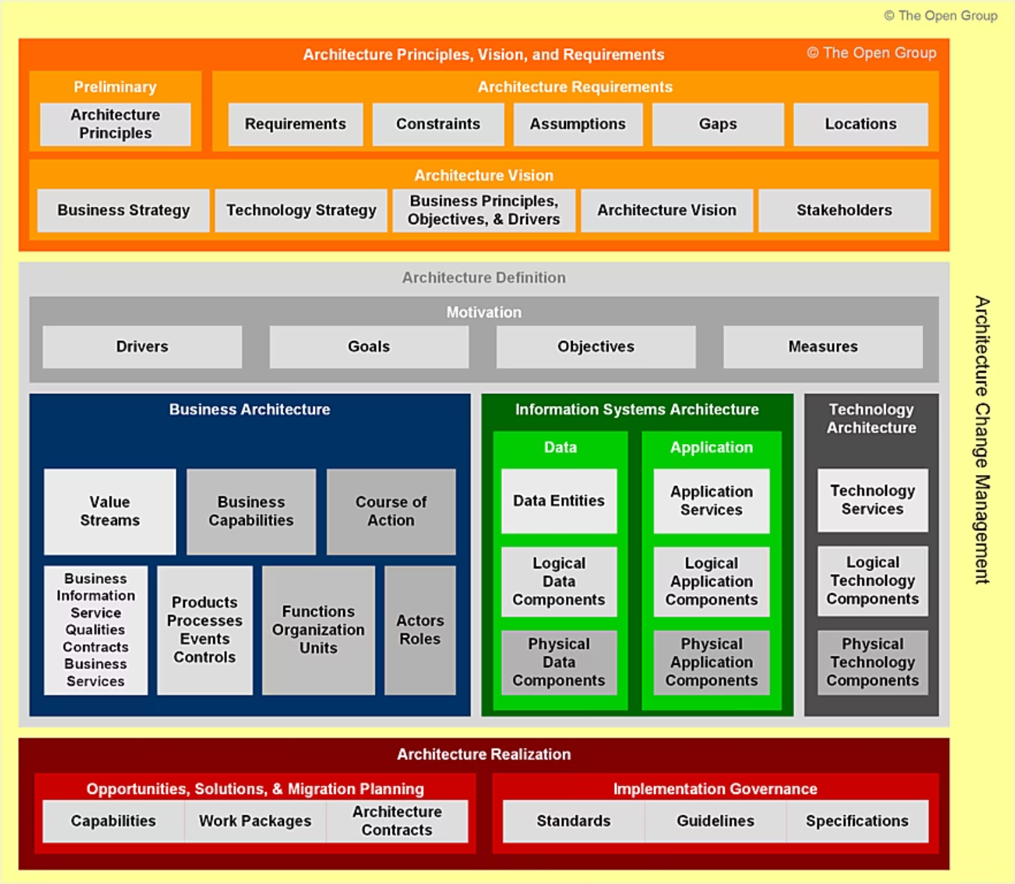
Arquitectura de Contenido
La arquitectura de contenido en TOGAF proporciona un marco estructurado para organizar y gestionar los elementos arquitectónicos, asegurando la coherencia y trazabilidad a través de todos los dominios de la arquitectura empresarial.

Slide 11
Técnicas del ADM
Principios de Arquitectura
Stakeholder Management
Patrones de Arquitectura
Gap Analysis
Describe los principios para el uso y despliegue de recursos de TI en toda la empresa, y cómo desarrollar el conjunto de reglas y directrices generales para la arquitectura que se está desarrollando
Describe la gestión de las partes interesadas, una disciplina importante que los profesionales de la arquitectura exitosa pueden utilizar para ganar apoyo para sus proyectos
Proporciona orientación sobre el uso de patrones arquitectónicos
Describe la técnica conocida como análisis de brechas; se utiliza ampliamente en el TOGAF ADM para validar una arquitectura que se está desarrollando
Requisitos de interoperabilidad
Business Transformation Readiness Assessment
Gestión de riesgos
Alternativas de Arquitectura y Comercio-Offs
Describe una técnica para gestionar el riesgo durante un proyecto de transformación de arquitectura/empresa
Describe una técnica para determinar los requisitos de interoperabilidad
Describe una técnica para identificar problemas de transformación empresarial
Tecnicas para identificar Arquitecturas Target alternativas y realizar compensaciones entre las alternativas

Slide 12

Delimitaciones del ADM
La autoridad organizativa del equipo que produce la arquitectura
Los objetivos y preocupaciones Stakeholders que deben abordarse dentro de la arquitectura
La disponibilidad de personas, finanzas y otros recursos
Normalmente se utilizan cuatro dimensiones para definir y limitar el alcance de una arquitectura:
Amplitud
¿cuál es el alcance total de la empresa y qué parte de ese alcance abordará este esfuerzo de arquitectura?
Profundidad
¿Hasta qué nivel de detalle debe llegar el esfuerzo arquitectónico? ¿Cuánta arquitectura es suficiente?
Período de tiempo
¿cuál es el período de tiempo que debe articularse para la Visión de la Arquitectura, y tiene sentido (en términos prácticos y de recursos) que el mismo período se cubra en la Descripción detallada de la Arquitectura?
Dominios de la arquitectura
Una arquitectura empresarial ideal abarca los cuatro dominios (negocio, datos, aplicaciones y tecnología), pero las limitaciones de tiempo, recursos y financiación suelen impedir una descripción completa e integral, incluso cuando el alcance es reducido.

Slide 13
Los Cuatro Dominios de la Arquitectura
Arquitectura de Negocios (Business Architecture - Fase B):
Arquitectura de Datos (Data Architecture - Fase C):
Define la estrategia empresarial, la gobernanza, la organización y los procesos clave del negocio. El conocimiento de la Arquitectura de Negocios es un requisito previo para el trabajo de arquitectura en cualquier otro dominio.
Describe la estructura de los activos de datos lógicos y físicos de una organización y los recursos de gestión de datos. Se enfoca en la semántica de los datos de la organización, no en el diseño de una base de datos
Arquitectura de Aplicaciones (Application Architecture - Fase C):
Arquitectura de Tecnología (Technology Architecture - Fase D):
Proporciona un modelo para las aplicaciones individuales a desplegar, sus interacciones y su relación con los procesos de negocio de la organización
Describe las capacidades de software y hardware lógicos y estándares requeridos para apoyar el despliegue de servicios de negocio, datos y aplicaciones. Esto incluye la infraestructura de TI, middleware, redes, comunicaciones, procesamiento y estándares

Slide 14




Fundamentos Clave – TOGAF Ciberseguridad
Seguridad como Cualidad Universal (Omnipresencia):
Enfoque en Activos y Valor:
El objetivo fundamental de la arquitectura de seguridad es proteger el valor de los sistemas y los activos de información de la empresa
El arquitecto de seguridad se enfoca en la ejecución de las políticas de seguridad de la empresa, sin inhibir el valor. La arquitectura de seguridad tiene sus propios componentes únicos (Bloques de Construcción) que deben interconectarse con los sistemas de negocio de manera equilibrada y rentable para mantener las políticas de seguridad
1
La seguridad se experimenta como una cualidad de los sistemas en la arquitectura y es omnipresente en todos los ámbitos de la arquitectura (Negocios, Datos, Aplicaciones, Tecnología) y en todas las fases del ADM
2
4
Diseño Temprano y Rentable:
3
Gestión de Flujos Anormales:
Es menos costoso y más efectivo planificar y ejecutar funciones específicas de seguridad lo antes posible en el ciclo de desarrollo de la arquitectura para evitar adaptaciones costosas posteriores
La arquitectura de seguridad debe considerar no solo el flujo normal de las aplicaciones, sino también los flujos anormales, modos de fallo, y las formas en que los sistemas pueden ser interrumpidos y fallar

Slide 15

Contextualización Dominios en Ciberseguridad
Arquitectura de Negocio
Arquitectura de Datos
Arquitectura de Aplicaciones
Arquitectura Tecnologica
La seguridad debe partir de los objetivos estratégicos del negocio. Si una empresa busca confianza del cliente, cumplimiento regulatorio o resiliencia frente a ciberataques, eso debe reflejarse en la arquitectura de negocio.
Los datos son uno de los activos más críticos. La seguridad aquí protege la confidencialidad, integridad y disponibilidad.
Las aplicaciones son puntos frecuentes de ataque (malware, exploits, ransomware, inyecciones SQL).
Se trata de la infraestructura (redes, servidores, nube, endpoints). Es la capa donde se aplican muchos controles técnicos.
Relación con ciberseguridad:
Clasificación y protección de datos sensibles (ej. información personal, militar o financiera).
Relación con ciberseguridad:
Relación con ciberseguridad:
Relación con ciberseguridad:
Principios de DevSecOps: seguridad integrada en el ciclo de vida del software.
Segmentación de redes y Zero Trust Architecture.
Definición de roles y responsabilidades en ciberseguridad (CISO, SOC, CSIRT).
Implementación de cifrado en tránsito y en reposo.
Autenticación y autorización robustas (ej. MFA con Microsoft Entra ID).
Firewalls de próxima generación, IDS/IPS, EDR/XDR.
Inclusión de procesos de gestión de riesgos y continuidad de negocio.
Definición de políticas de retención, anonimización y acceso a la información.
Seguridad en la comunicación entre aplicaciones (APIs seguras con OAuth2, TLS).
Configuración segura de la nube (Azure, AWS, GCP).
Políticas corporativas de seguridad alineadas a metas estratégicas.
Planes de recuperación ante desastres (DRP) y redundancia.
Monitoreo y pruebas de vulnerabilidades continuas.

Slide 16

Referencias
The Open group. (s. f.). https://digital-portfolio.opengroup.org/togaf-standard-introduction-and-core-concepts/latest/01-doc/chap02.html
The Open group. (s. f.-b). https://digital-portfolio.opengroup.org/togaf-standard-architecture-development-method/latest/01-doc/chap01.html#tag\\\_01\\\_01
The Open group. (s. f.-c). https://digital-portfolio.opengroup.org/togaf-standard-architecture-development-method/latest/01-doc/chap01.html#tag\\\_01\\\_07
The Open group. (s. f.-d). https://digital-portfolio.opengroup.org/togaf-standard/latest/fundamental-content.html

